Slide 1


Қазақ тіл пәні
3-сынып
Тақырыбы: Қаратпа сөз
(19-сабақ)

Slide 2
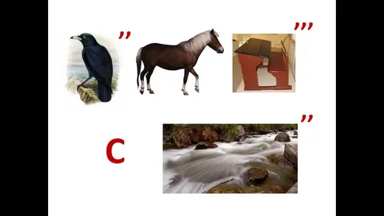
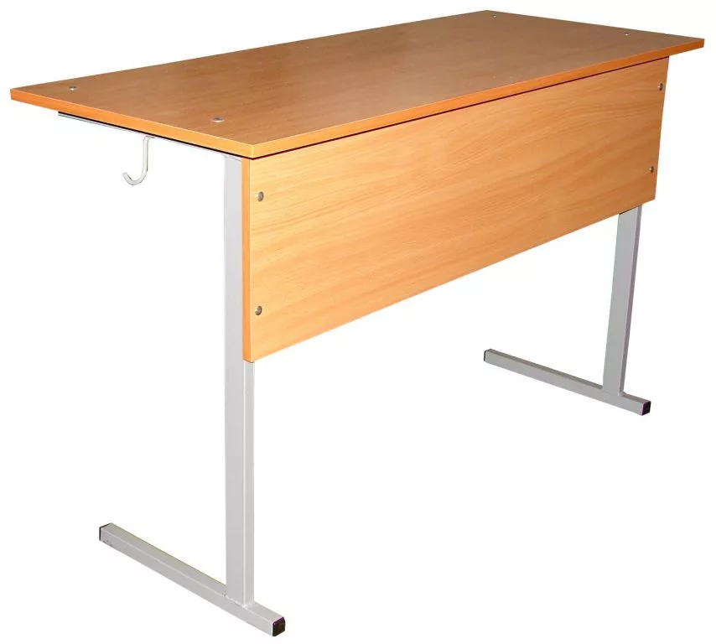
Суретті ребусты шешейік

Slide 3

Бүгінгі оқу мақсатымыз: сөйлемнен қаратпа сөзді табамыз, тыныс белгісін қоюды үйренеміз. Мәтін туралы білімімізді толықтыра түсеміз.
Бағалау критерийі: | Сөйлемнен қаратпа сөздерді табады және олардың тыныс белгісін дұрыс қояды. Мәтін туралы білімін толықтырады.

Slide 4
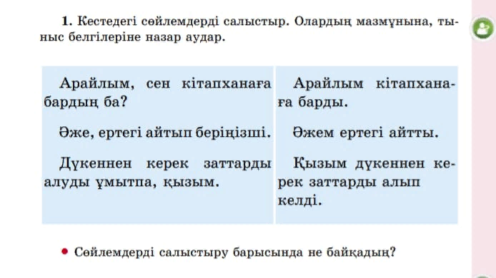
Оқулық 41-43 бет, «Атамұра» баспасы, 2018ж.
Оқулықтағы 1-жаттығуды оқиық.

Slide 5



Тілімізде біреудің назарын аудару үшін қолданылатын сөздер болады. Ондай сөздерді қаратпа сөздер дейді. Қаратпа сөздің негізгі тыныс белгілері - үтір ( , ) мен леп белгісі ( ! ). Бұлардың қойылуы, қаратпа сөздің айтылу дауыс ырғағына байланысты болады.
Қаратпа сөз сөйлем ішінде көтеріңкі дауыспен айтылса, леп белгісі қойылады.
Ал егер, көтеріңкі дауыспен айтылған қаратпа сөз сөйлемнің басында келсе, одан кейін леп белгісі қойылады.
Қаратпа сөз сөйлемнің басында келсе, одан кейін үтір қойылады.
Мысалы: Сонда да мектепке кел, Жандос!
Мысалы: Жанар, сабағыңды оқы.
Мысалы: Нұрбек! Біз бас
жүлдені алдық!
Қаратпа сөз сөйлемнің ортасында келсе, екі жағынан үтір қойылады.
Қаратпа сөз сөйлемнің соңында келсе, алдынан үтір қойылады.
Мысалы: Жарайды, Анар, сенің дегенің болсын.
Мысалы: Сабақтан келдім, апа.

Slide 6
Тапсырма
Сөйлемдерден қаратпа сөздерді тауып, тыныс белгілерін қояйық.
Ботақаным келші қасыма.
Аулада ойнайық па апа?
Біз бірінші орын алдық Нұрлан!
Келісемін Балжан сенің жауабың дұрыс.
Жарас Біздің сынып бірінші орын алды!

Slide 7
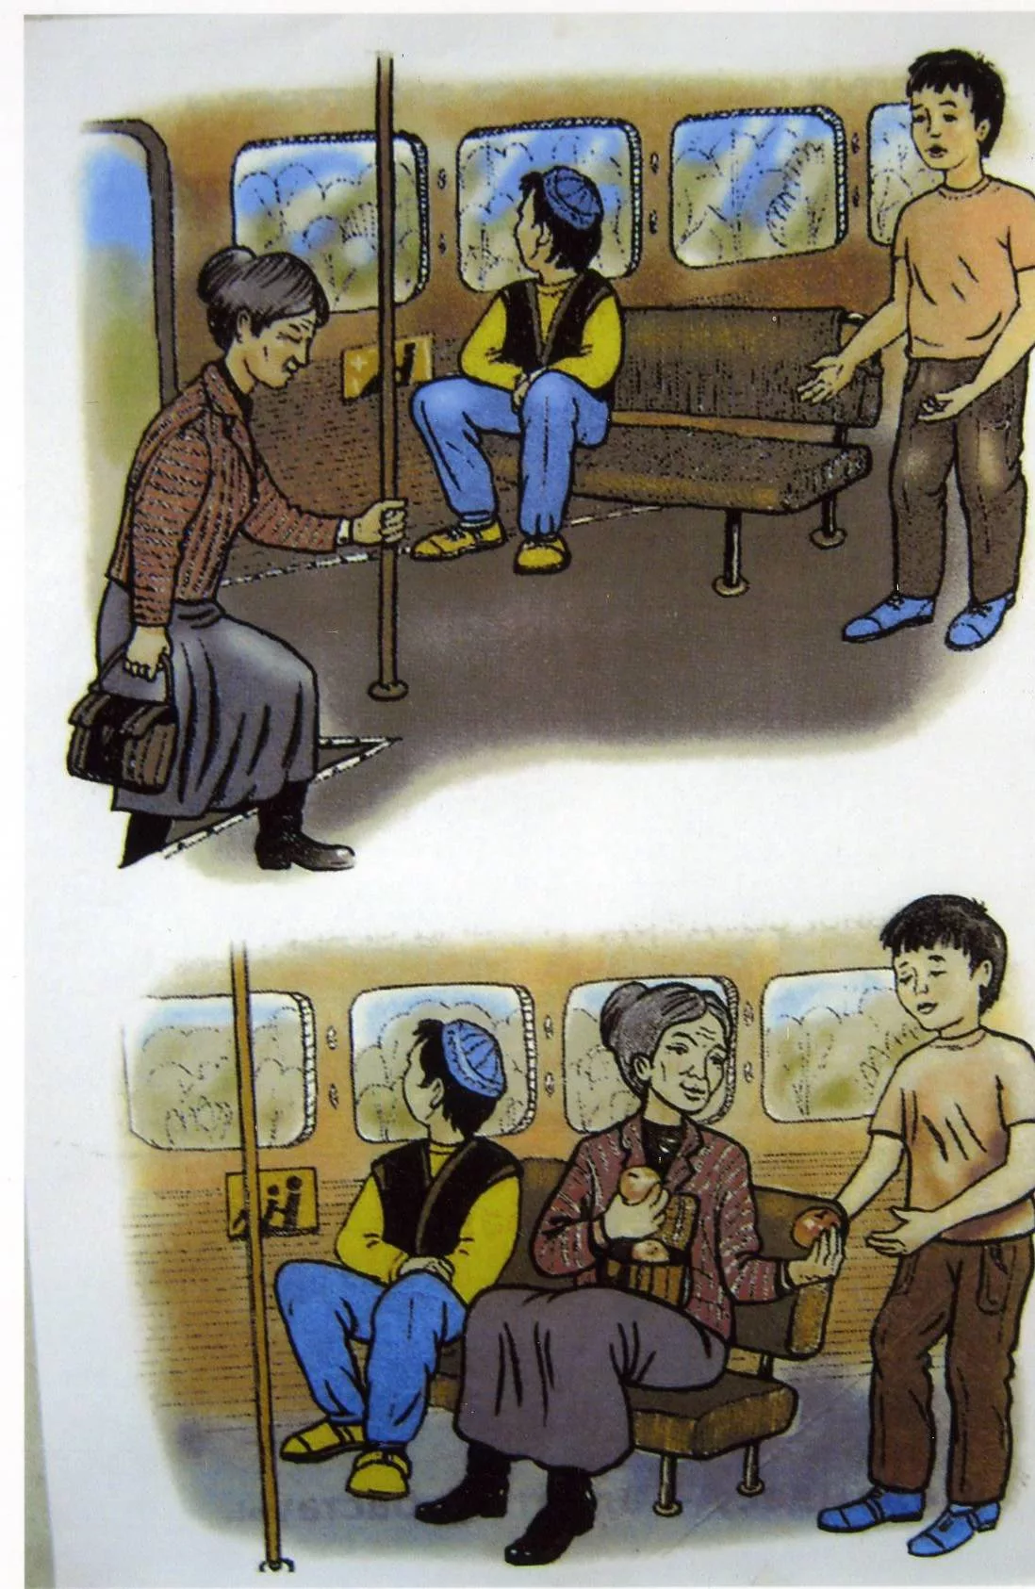
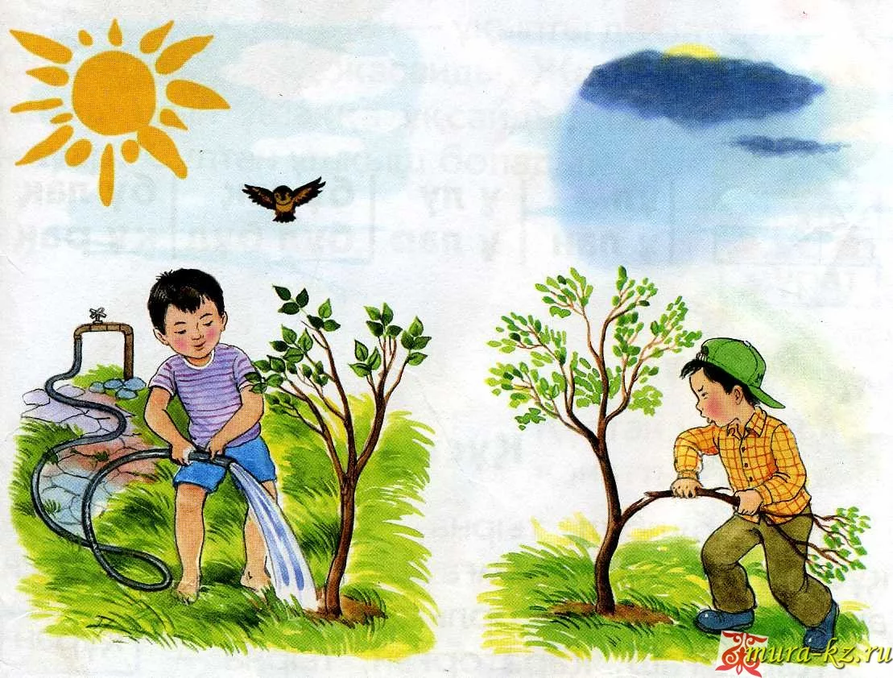
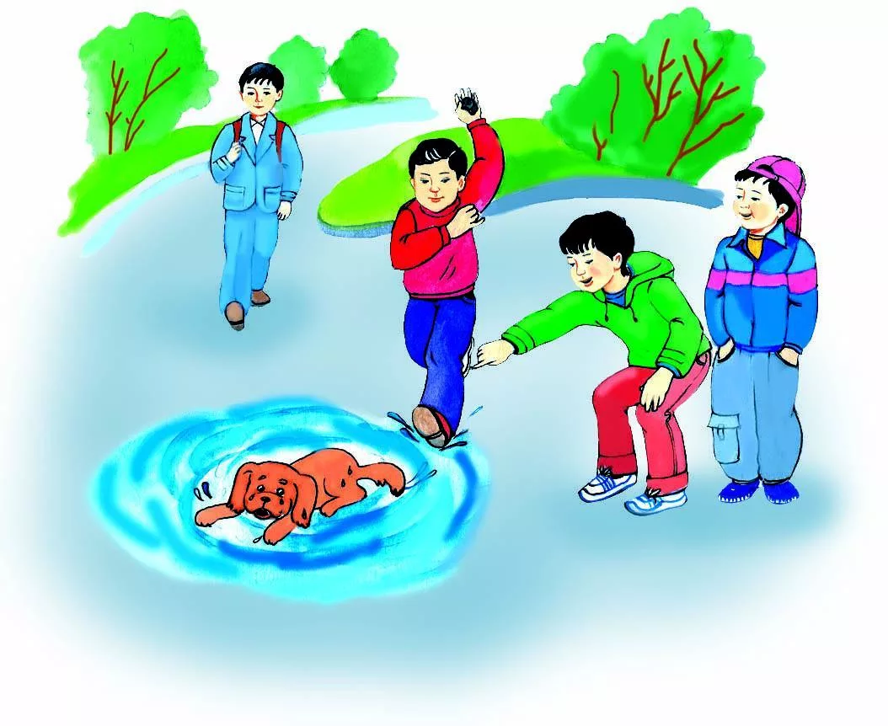
«Жақсыдан үйрен, жаманнан жирен»

Slide 8
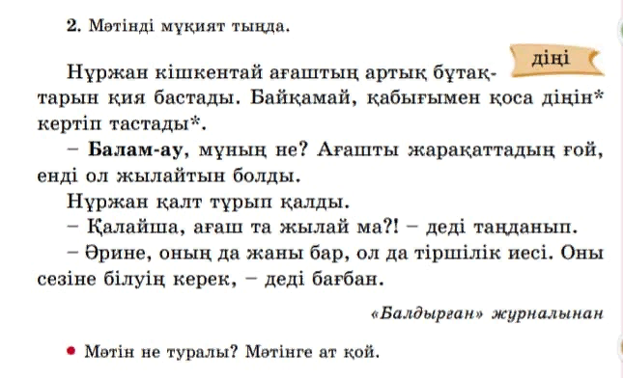

Жеке тапсырма
Оқулық 41-43 бет, «Атамұра» баспасы, 2018ж.
-Балалар, оқулықтағы 2-жаттығуды өздігімізден орындайық.
Орында:
• Мәтін не туралы? Мәтінге ат қойыңыз.
. Мәтіндегі негізгі ойды білдіретін сөйлемді тауып оқыңыз. Оған өз ойыңызды білдіріңіз.
• Мәтін мазмұны бойынша жоспар құрып және оны жазыңыз.
• Мәтіндегі қарамен жазылған сөзге назар аударыңыз. Бұл сөз не үшін қолданылып тұр деп ойлайсыз?
-Балалар, енді осы тапсырмаларды орындап, мұғалімге жіберіп, кері байланыс алыңыздар.
Ағаштың діңі -ағаштың бұтақ тарайтын негізгі бөлігі.

Slide 9

Бүгінгі сабақта:
*Сөйлемнен қаратпа сөздерді табуды үйрендім.
*Қаратпа сөздердің тыныс белгісін дұрыс қоя білемін.
Бүгінгі сабақ түсінікті болды деп ойлаймын.
Іске сәт! Сау болыңыздар!

